Slide 1
Réunion de rentrée
2020-2021
TPS/PS

Slide 2
Les horaires
Lundi | garderie | 8 h 30 - 12h | 13 h 45 – 16h30 | garderie
Mardi | garderie | 8 h 30 - 12h | 13 h 45 – 16h30 | garderie
Jeudi | garderie | 8 h 30 - 12h | 13 h 45 – 16h30 | garderie
Vendredi | garderie | 8 h 30 - 12h | 13 h 45 – 16h30 | garderie
L’accueil en classe se fait à partir de 8h15.
L’accueil pour la sieste se fait à 13h35.

Slide 3
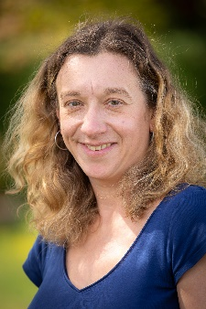
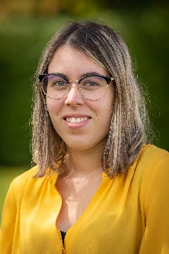
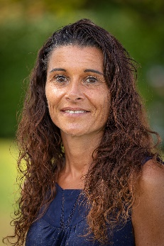
Les adultes de l’école
Les enseignantes
L’ASEM
Agnès Livier-Mabille | Laurence Ysabel
Kassandra Bonnerue
Le personnel de garderie
Florence Lagrée | Kassandra Bonnerue | Amélie Thirouard

Slide 4
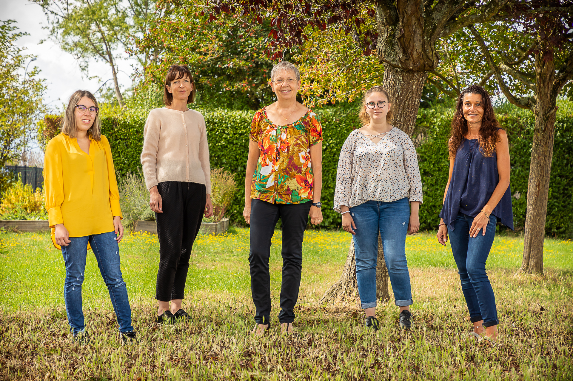

Slide 5
La classe
10 TPS
22 PS
8 filles
2 garçons
7 filles
15 garçons
15 filles
17 garçons

Slide 6
Le matin
Etiquette à prendre par l’enfant puis à poser côté maison ou cantine sur le tableau de présence
Dépose des affaires au porte-manteau (attention de ne pas mettre le manteau en dessous du sac → pas pratique à récupérer pour l’enfant)
Ateliers libres en classe

Slide 7
IMPORTANT
Prise de température avant d’arriver à l’école tous les matins
Passage aux toilettes avant l’arrivée en classe le matin ou pour la sieste
Pensez à marquer les vêtements de vos enfants

Slide 8
IMPORTANT
Privilégiez les chaussures faciles à mettre et sans lacets
Petit à petit, essayez de laisser votre enfant mettre ses vêtements tout seul.
Pensez à ramener les objets de l’école transportés à la maison.
Gourdes : à gérer par les familles (remplies à la maison – facile à ouvrir pour l’enfant, …)

Slide 9
Absences / maladies
Téléphoner ou laisser un message même pour une ½ journée. Utilisation du cahier de liaison.
Ne pas mettre votre enfant à l’école si vous savez qu’il est malade.
Pensez à nous prévenir et à traiter votre enfant en cas de poux.
PAI à prévoir pour les enfants ayant des maladies chroniques nécessitant une prise en charge à l’école (allergies par exemple)

Slide 10
Divers
Les TPS-PS vont à la sieste à 13h35.
Après la sieste, les enfants reviennent en classe progressivement.
Anniversaires : fêtés une fois par mois
Comportement : mis en place progressivement

Slide 11
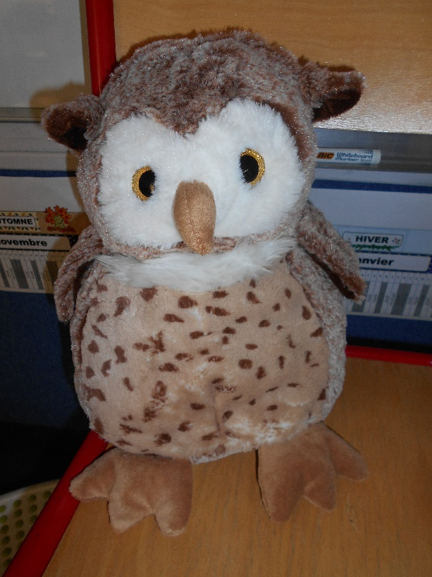
Supports de communication
Cahier de liaison
Cahier de vie de la classe sur le site internet (comptines – photos …)
Cahier bonhomme
Cahier de NIDOU (notre mascotte)

Slide 12
Emploi du temps
8h30 | Accueil / rituels Ateliers autonomes/ Arts visuels
9h30 | Motricité
10h | Ateliers autonomes/ Arts visuels Chants / comptines
10h30 | Récréation
11h | Ateliers autonomes/ Arts visuels Chants / comptines / lectures
13h45 | Sieste PS
15h00 | Récréation
15h30 | Ateliers autonomes/ Arts visuels Chants / comptines / rituels
16h30 | Fin de la classe

Slide 13
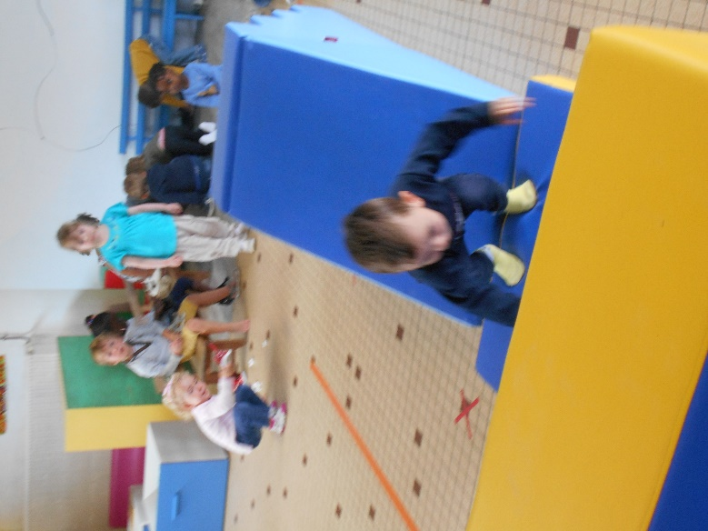
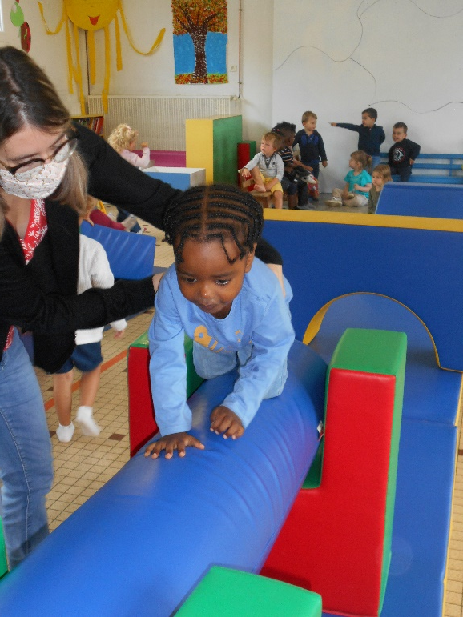
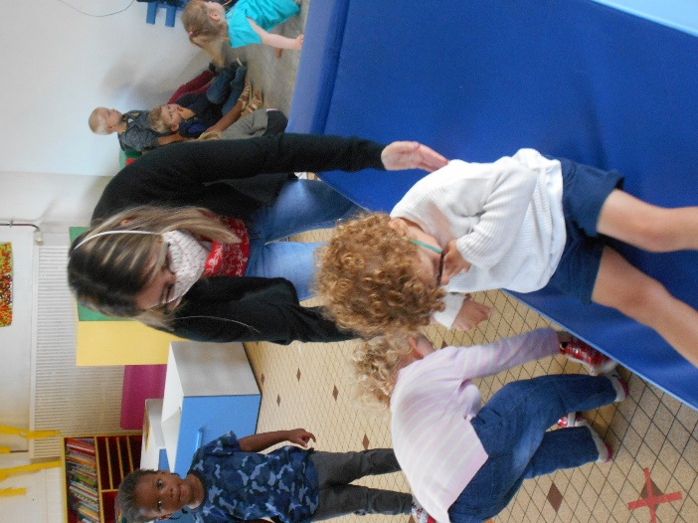
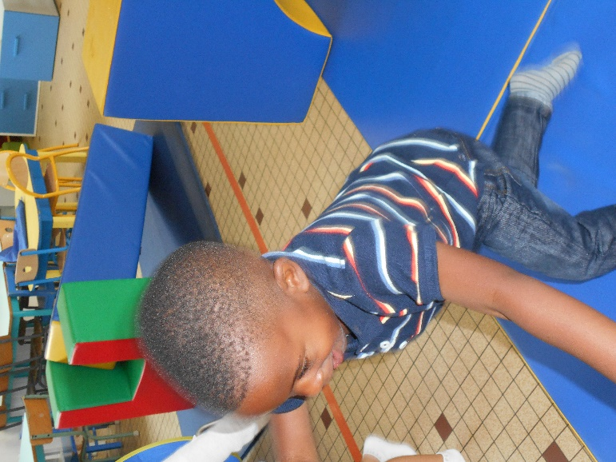
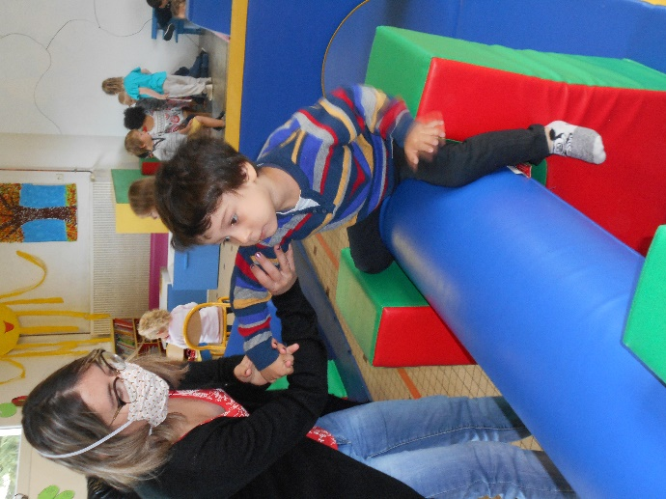

Slide 14
Projets
5 périodes = 5 continents (en lien avec toutes les classes)
musique, cuisine, arts, voyages, …
Projet de rentrée : livre « Mon premier jour d’école »
Développement durable
Lire et Faire Lire : lecture plaisir
Emotions : thème abordé en période 2

Slide 15
Les programmes
Les programmes de 2015
5 domaines :
Mobilisation du langage dans toutes ses dimensions.
Agir, s’exprimer et comprendre à travers l’activité physique.
Agir, s’exprimer et comprendre à travers l’activité artistique.
Construire les 1ers outils pour structurer sa pensée (maths)
Explorer le monde.
Pas de fiches et mise en avant de l’apprentissage par le jeu et la manipulation.
Ateliers autonomes

Slide 16
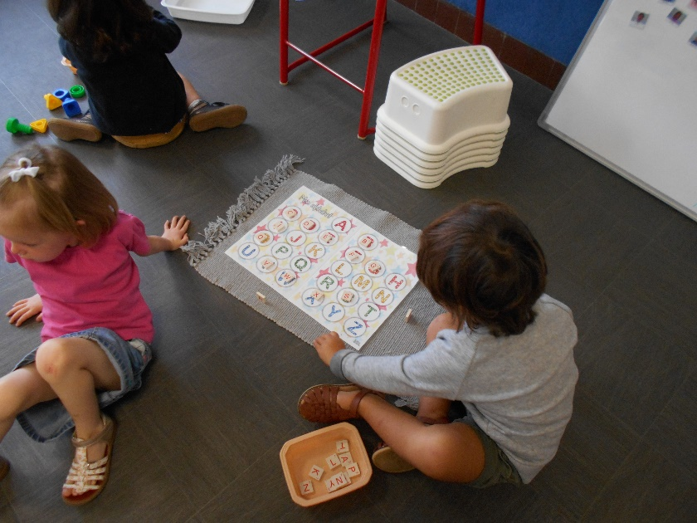
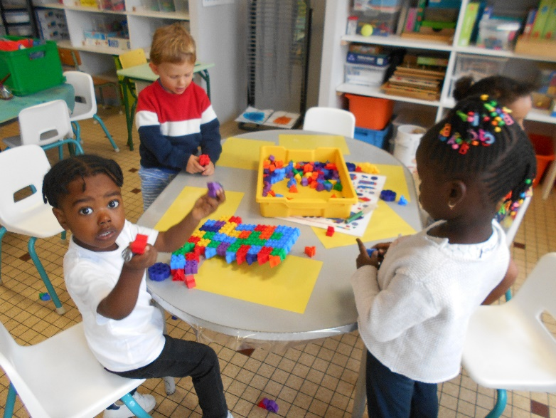
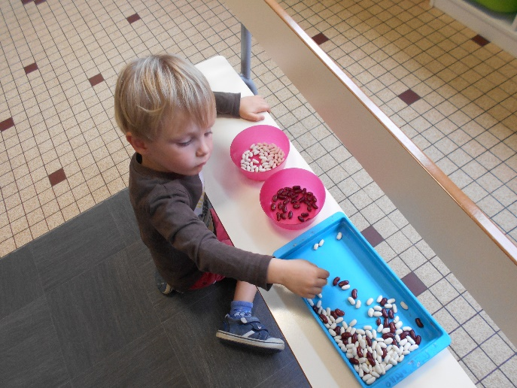
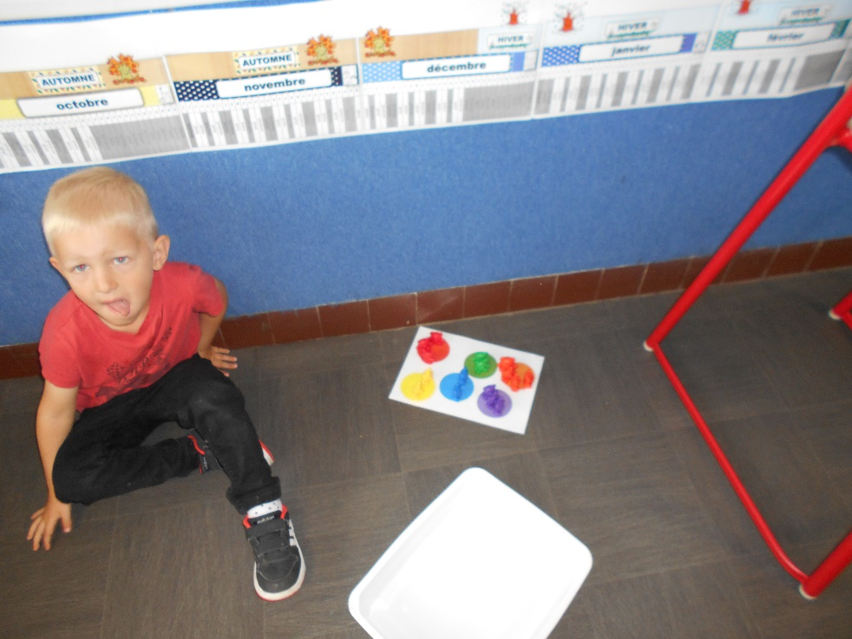
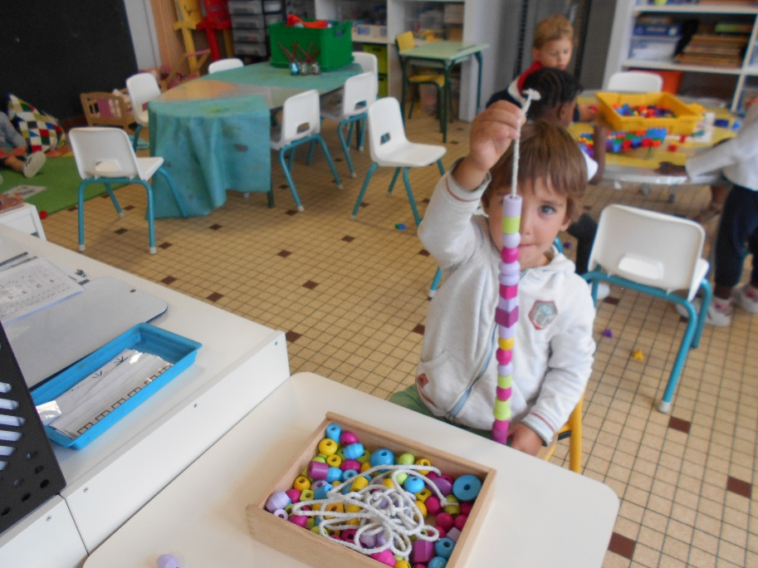

Slide 17
Livret / évaluation
Livret d’évaluation (toute la maternelle de l’école)
sous forme de cahier de réussite

Slide 18
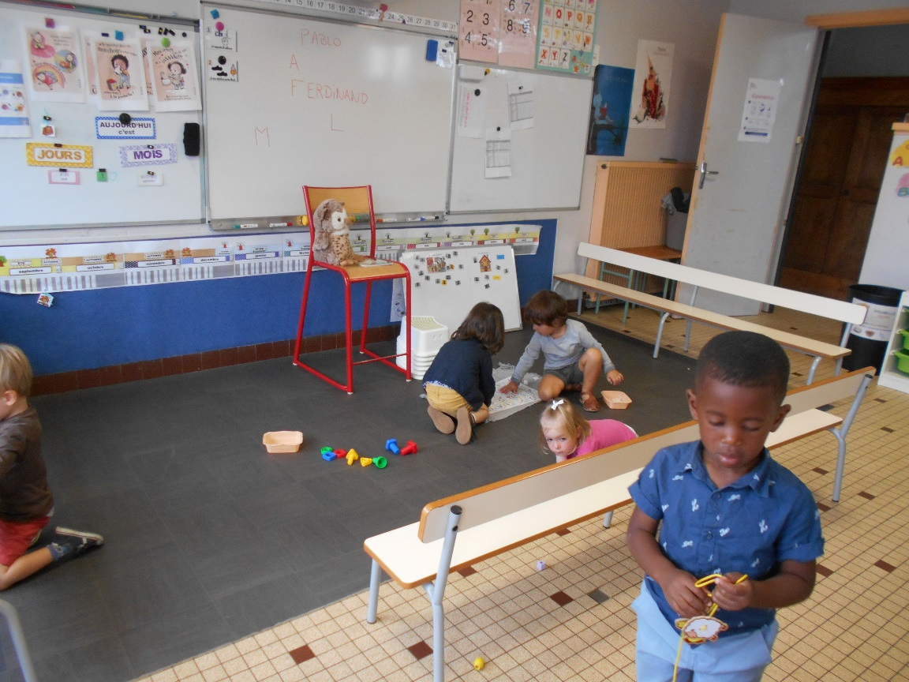
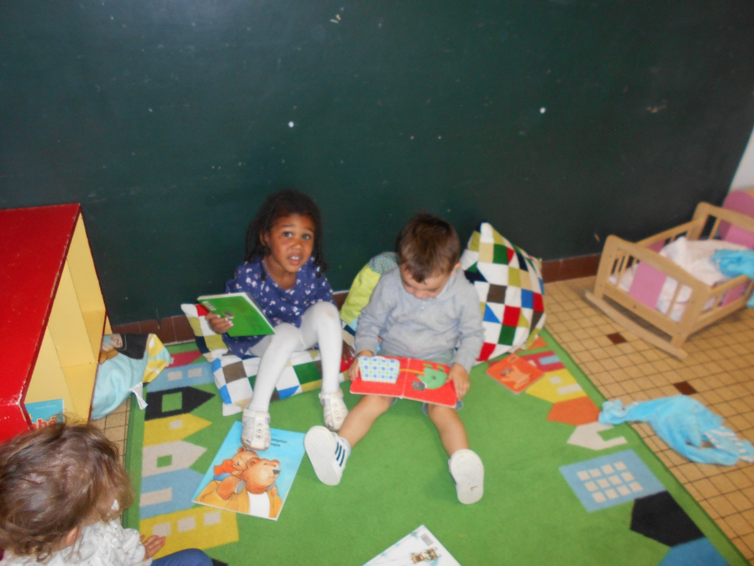

Slide 19
Les RDV
Nous sommes toujours disponibles pour parler de votre enfant … Mais pas à n’importe quelle heure !
Afin de trouver un jour et une heure qui conviennent à tout le monde, il est mieux de programmer les RDV quelques jours à l’avance.

Slide 20
Les enjeux
de
l’école maternelle

Slide 21
Une école juste pour tous et exigeante pour chacun.
Offrir une approche sensorielle active qui stimule les enfants, au moment où l’intérêt se manifeste.
Placer tous les enfants en situation de réussite tout en respectant les rythmes de chacun.
Proposer autant que possible un travail et un suivi individualisés pour permettre à l’enseignant de cibler les besoins spécifiques de chaque enfant pour :
Y répondre
Encourager le développement de la personnalité et des potentialités individuelles.
Eviter les situations d’échec.

Slide 22
La Plasticité cérébrale :
Lors des six premières années de sa vie, l’être humain possède un mécanisme cérébral qui lui permet d’absorber l’environnement sans effort en réalisant pour chaque expérience vécue, un nombre impressionnant de connexions neuronales.
Et, parmi les centaines de connexions qu’il crée par seconde, le cerveau ne conserve que les connexions les plus fréquemment utilisées. (=l’élagage synaptique)
Par conséquent, ce sont les expériences quotidiennes de l’enfant qui s’encodent et structurent directement l’architecture de son cerveau.
.
Exemplaire tu seras
La démonstration tu feras
La démonstration, plusieurs fois, tu feras

Slide 23
Un potentiel qui se développe
… ou pas.
Le potentiel exécutif va se développer très rapidement entre 3 et 5 ans.
Ce qui se construit lors de cette période constitue la base sur laquelle les compétences exécutives vont se construire.
Comment aider ?

Slide 24
Un potentiel qui se développe … ou pas.
The Center on The Developing Child est très clair :
Les environnements favorables au développement de ces compétences sont ceux dans lesquels l’adulte amène précocement et progressivement l’enfant vers une autonomie de plus en plus maîtrisée.
Lorsque nous encourageons l’enfant à faire seul (se chausser, ranger, se laver, s’habiller …) nous l’aidons à exercer ses fonctions exécutives.
Il doit atteindre un objectif précis et pour cela il doit :
focaliser son attention,
contrôler les gestes ou les émotions inappropriées,
planifier ses actions,
rester flexible en cas d’erreur.

Slide 25
Un potentiel qui se développe … ou pas.
Il n’y a que lui, par sa propre activité, qui puisse construire son intelligence exécutive.
L’adulte ne peut que l’encourager, dès 3 ans, à faire lui-même ce qu’il peut faire lui-même, en l’accompagnant sans faire à sa place, en l’encourageant, puis en s’effaçant progressivement.
Rien de plus.
Nul besoin d’aller chercher des activités extraordinaires, à 3 ans, l’ordinaire est extraordinaire.

Slide 26
Quand l’intelligence se défend de nous.
L’enfant de 3 ans doit donc faire par lui-même pour entraîner ses fonctions exécutives.
Cette exigence à vouloir absolument faire par lui-même, n’est donc pas un caprice : c’est une manifestation de son intelligence.
Lorsque nous refusons à un enfant âgé de 3 à 5 ans de boutonner seul sa veste par manque de temps et qu’il proteste violemment, ce n’est pas un caprice mais son intelligence qui gronde et demande à se développer.
A l’inverse, si nous n’entravons pas son activité, nous le voyons habité par une concentration extraordinaire et rechercher une précision étonnante. Sa satisfaction est pleine et joyeuse.

Slide 27
Gestion des émotions
Dans le cerveau, les circuits cérébraux qui contrôlent les fonctions exécutives sont reliés aux structures qui répondent au stress et à la gestion des émotions.
Ainsi, avec de bonnes fonctions exécutives :
Nous pouvons mieux faire face au stress.
Nous sommes capables d’analyser et d’exprimer nos émotions avec sérénité.
Nous pouvons mieux comprendre celles des autres.
Et par conséquent, nous sommes plus à même de résoudre et d’éviter les conflits relationnels.
Les études sont très claires :
avoir des fonctions exécutives bien développées permet des relations amicales et sentimentales durables et harmonieuses.

Slide 28
Donc …
Entre 3 et 5 ans, l’être humain développe à grande vitesse ses fonctions exécutives par sa propre activité.
Elles vont lui permettre de fonctionner, de réaliser n’importe quelle tâche avec succès.
Ainsi, à l’école ou à la maison, avant même de penser à lui enseigner les lettres, les chiffres ou autre chose, il faut l’aider à développer ses fonctions exécutives. Le reste attend.
Pour cela, il nous faut adopter une posture simple pour tous les gestes de la vie quotidienne : “Tu peux le faire, tu vas le faire, même si cela prend du temps, je sais que tu vas y arriver.”

Slide 29
Fonctionnement de la classe
Le fonctionnement d’une classe maternelle doit par conséquent être basé sur l’autonomie des enfants et l’individualisation.
Dès leur entrée dans la classe le matin, ils sont invités à choisir eux-mêmes ce qu’ils veulent faire et à le faire librement, autant qu’ils le souhaitent, tout en respectant les règles de vie collective. (parler bas, ne pas courir, ne pas prendre l’atelier du copain, porter sa chaise sans bruit, ranger son atelier …)

Slide 30
Des exercices efficaces, pourquoi ?
C’est chacun son tour :
Lorsque l’adulte montre les gestes à l’enfant, celui-ci doit attendre la fin de la démonstration pour les reproduire. Il doit ainsi inhiber son désir de faire jusqu’à la fin de la présentation, tout en gardant en mémoire la succession de gestes à exécuter et le but à atteindre. Il entraîne alors de façon extrêmement efficace son contrôle inhibiteur et sa mémoire de travail.
2) Le but est explicite :
L’adulte annonce clairement le but à l’enfant. C’est un point capital. Sans objectif, il n’y a besoin ni de garder en mémoire des informations, ni de les planifier, ni de rester flexible dans ses stratégies, puisque de toutes façons, il n’y a aucun but défini.
La démonstration est exacte et possède un ordre logique.

Slide 31
Des exercices efficaces, pourquoi ?
Il peut détecter son erreur tout seul :
Le matériel est autocorrectif. L’enfant peut alors se perfectionner tout seul en répétant autant qu’il le souhaite, et sans avoir besoin du retour de l’adulte puisqu’il peut lui-même percevoir son erreur.
La démonstration est individuelle :
Pourquoi ? Parce qu’à 3 ans, le contrôle inhibiteur et la mémoire de travail d’un enfant sont faibles. Ainsi, si la présentation avait lieu avec 2 ou 3 camarades, l’enfant oublierait les gestes montrés par l’adulte, le temps que les autres réalisent les gestes chacun leur tour ; il n’aurait par ailleurs pas la capacité de patienter pendant que 2 ou 3 autres de ses camarades s’exercent.

Slide 32
Les activités en plateaux
Matériel concret de manipulation qui favorise l'autonomie, la confiance en soi et la concentration.
Mise à disposition en permanence d'un matériel qui nécessite des gestes très précis.
Presque toutes les activités se pratiquent seul (plus rarement par deux).
On a le droit d'utiliser uniquement le matériel qui nous a été présenté par la maîtresse.
Les présentations se font, autant que possible, à un enfant à la fois.
Le matériel est pensé pour des enfants de 3 à 6 ans donc il n'y a pas de soucis lié au double niveau.

Slide 33
Les activités préliminaires
Elles permettent de travailler sur l’ambiance de la classe : le calme, le rangement, le soin etc …
S’asseoir à une table
Transporter une chaise
Dérouler, rouler et transporter un petit tapis
Marcher autour d’un petit tapis
Transporter un plateau, un panier
balayer
laver la table etc …

Slide 34
Les activités vie pratique
Elles permettent à l’enfant de développer ses compétences motrices, son habilité et sa précision. Elles préparent aussi à la tenue du crayon.
Pinces à linge sur le rebord d’un carton
Clés et cadenas (recherche de cadenas !!)
Visser et dévisser des écrous et des boulons
Faire des colliers de perles
Dévisser et visser des bouchons de bouteilles
Transfert de graines avec une cuillère
Verser une substance sèche d’un contenant à un autre
Pinces & pompons
Transfert des graines avec des pinces à épiler
Verser / transvaser de l’eau
Transférer avec un compte-gouttes
Coller / plier
Utiliser un marteau etc …

Slide 35
Les activités vie sensorielle
Elles permettent à l’enfant de développer ses sens.
Mais elles sont aussi une première approche sensorielle des mathématiques.
les boites à odeur
les boites à sons
les tablettes rugueuses
les emboitements cylindriques
etc…

Slide 36
Les activités de langage
Etape principale et primordiale en PS (et MS)
Travail sur le vocabulaire
Images classifiées par thèmes
Mots qui riment
Mots contraires
Vocabulaire de géométrie (cercle – carré – triangle …) etc …
Mais aussi sur la construction des phrases.
Le jeu des questions pour l’éveil à la syntaxe
Remettre des images dans l’ordre et raconter l’histoire.
etc …

Slide 37
Les activités graphisme
Pas de crayon tout de suite pour les PS. Ils ont d’abord besoin d'exercer et de muscler leurs mains pour gagner en précision avant de passer à l'écriture.
Puis ils s'entraînent à écrire sans crayon dans un bac de farine, puis sur une ardoise et enfin sur une feuille avec un crayon.
Ils écriront très peu en majuscule d'imprimerie (prénom principalement). On passe rapidement à la cursive si tous les exercices préalables sont bien faits. Les programmes 2015 vont dans ce sens.

Slide 38
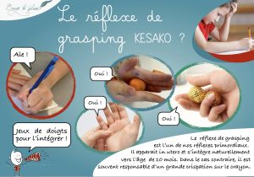

Slide 39
Les activités de lecture
Les enfants sont les plus réceptifs pour entrer dans la lecture dans la période de 3 à 6 ans.
Sans vouloir leur apprendre à lire en maternelle, la possibilité est donnée à ceux qui en ressentent le besoin et l’intérêt de commencer à apprendre à lire.
Lettres rugueuses
Ecrire les lettres dans la semoule
Les alphabets mobiles
etc …

Slide 40
Les activités
mathématiques
Comme pour la lecture, chaque enfant avancera à son rythme.
Les barres de tailles différentes
Les chiffres rugueux
Les perles
Les jeux
etc …

Slide 41
Les autres activités
Arts visuels : en groupe avec l’ATSEM
Activités physiques : tous les jours (dehors ou dans la salle de motricité)
Langage : tournures de phrases, construction des phrases, travail d'expression écrite de dictée à l'adulte
Vivre ensemble : travailler ensemble sur un projet commun
Chansons, comptines
Pas (ou presque pas) de fiches de travail puisque le travail est avant tout un travail de manipulation.
Traces du travail en ateliers autonome quand c'est possible avec des photos par exemple.

Slide 42
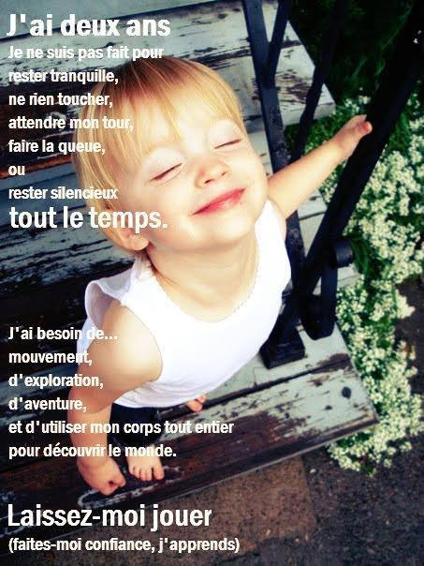

Slide 43
Absence Agnès :
Jeudi 21 janvier au samedi 23 janvier
MERCI DE VOTRE ATTENTION
Questions ?

